Slide 1
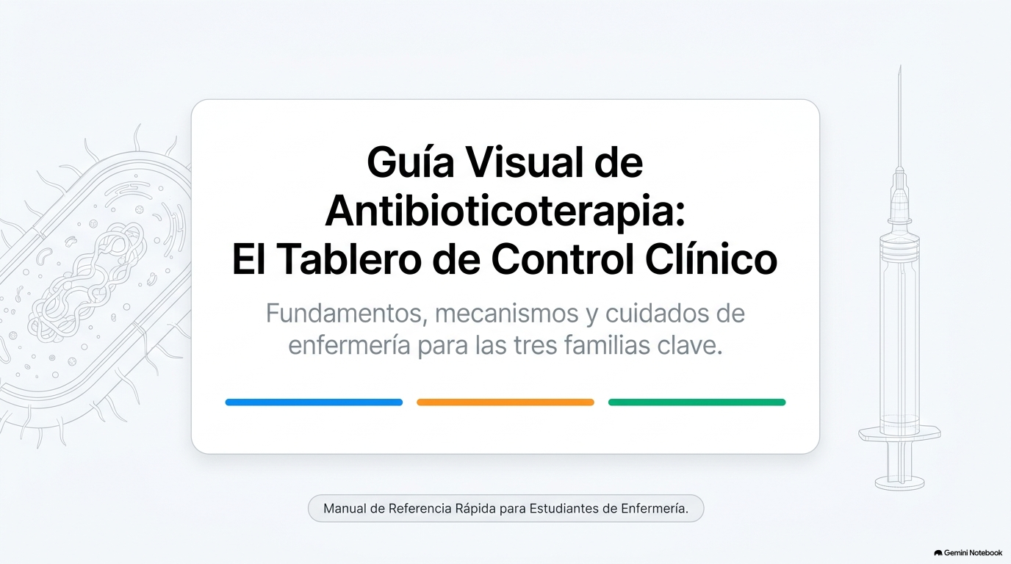

Slide 2
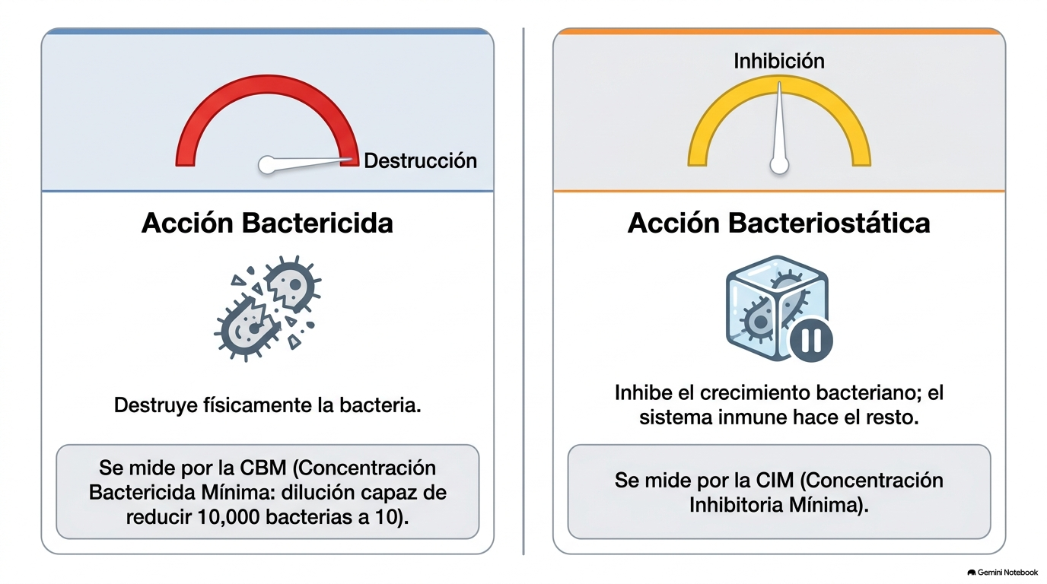

Slide 3
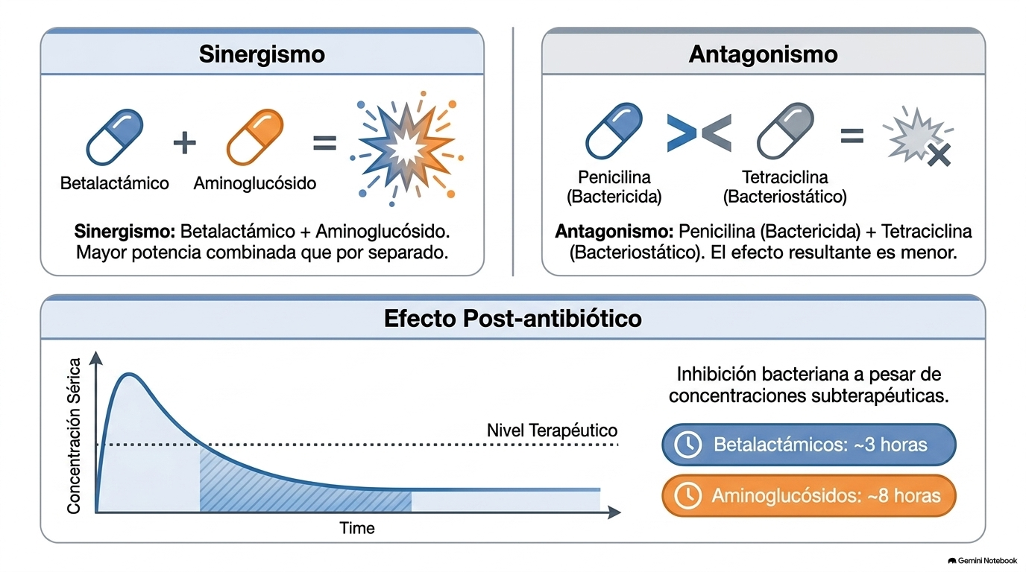

Slide 4
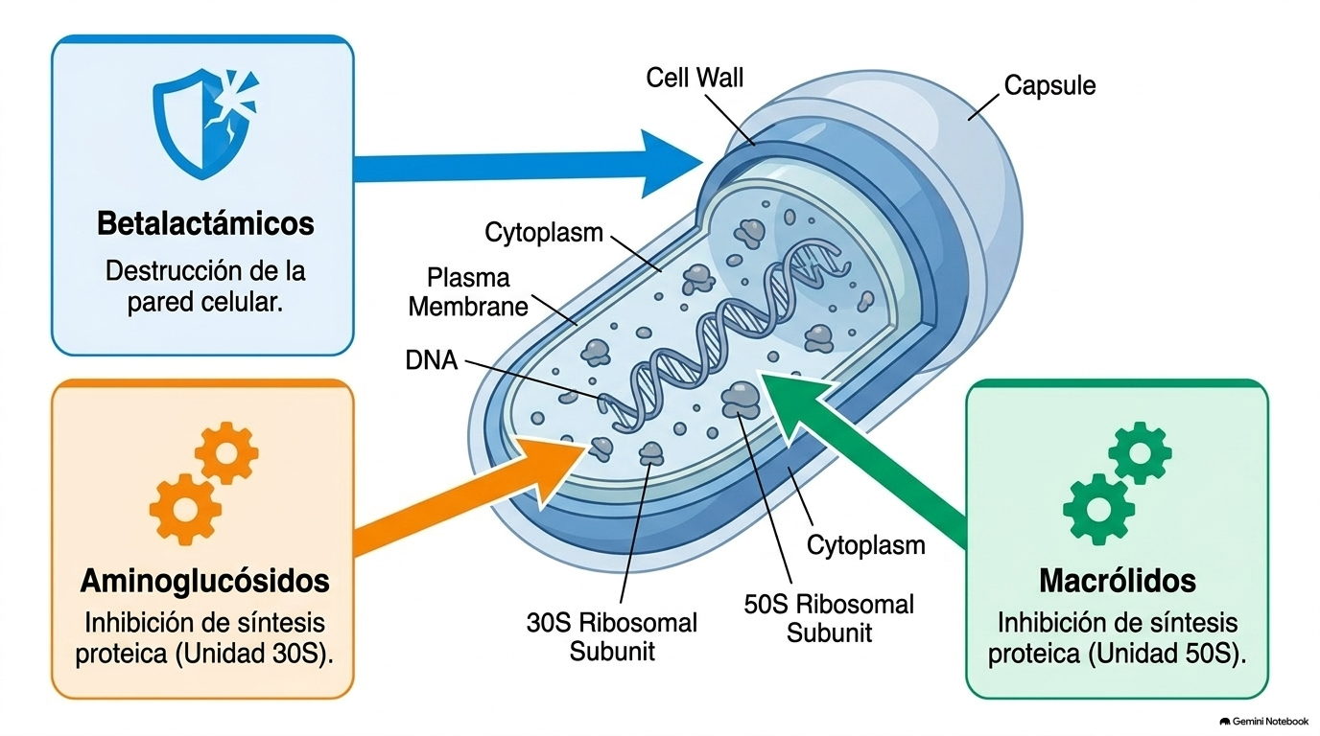

Slide 5
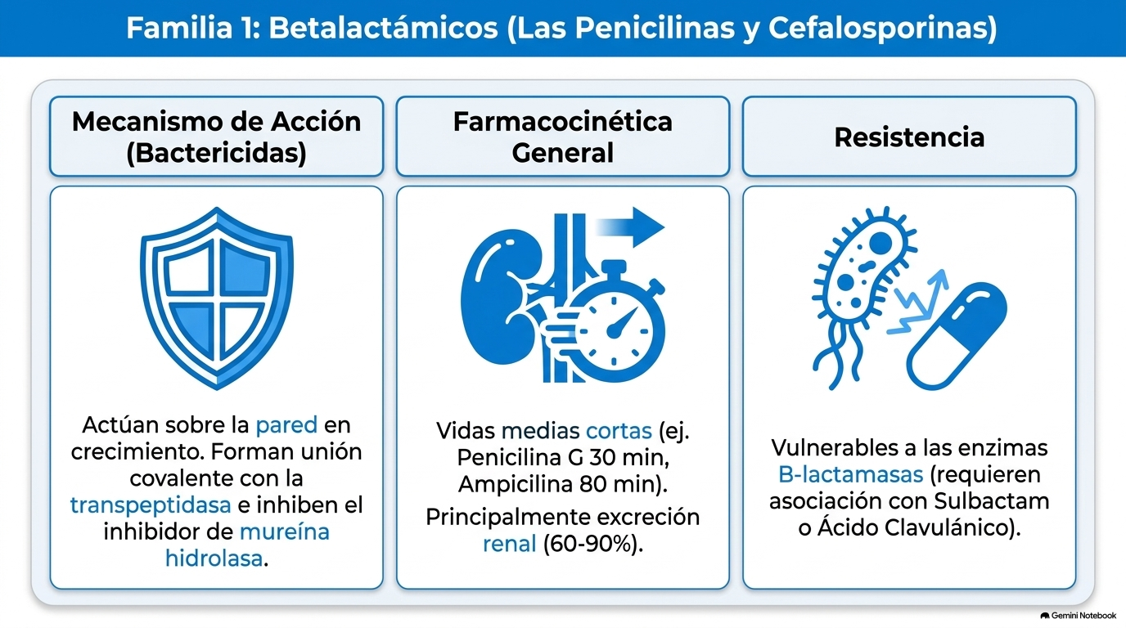

Slide 6
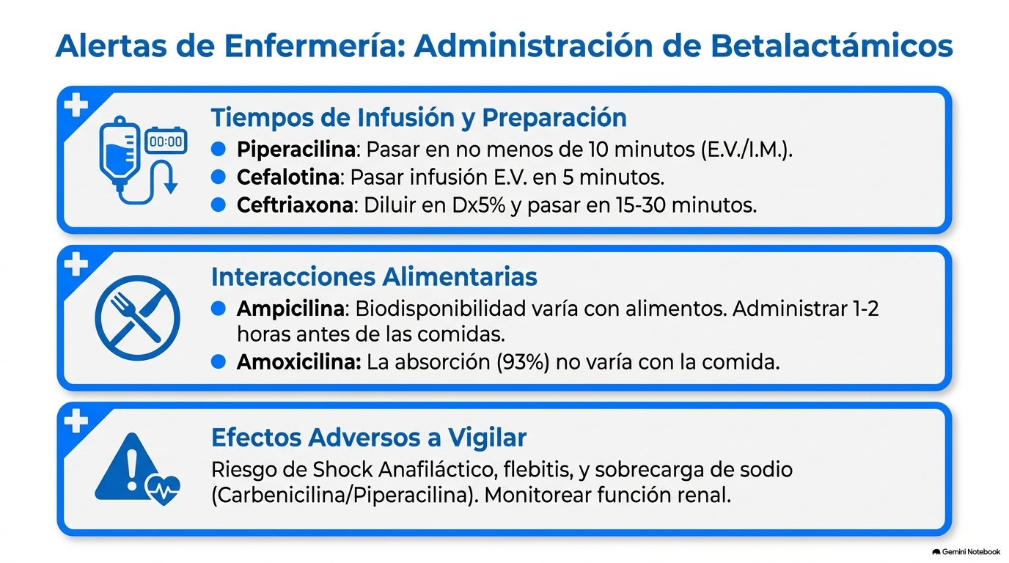

Slide 7
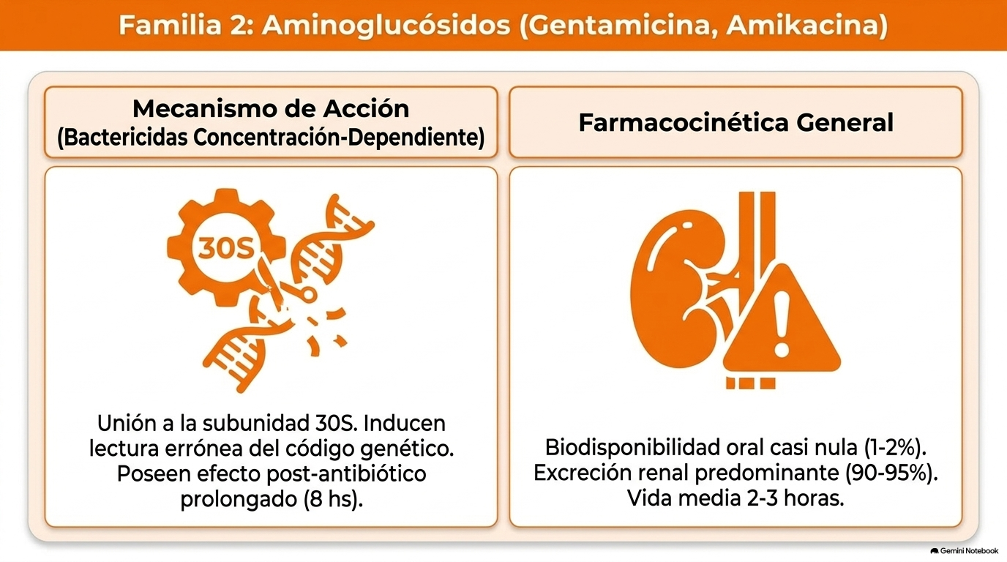

Slide 8
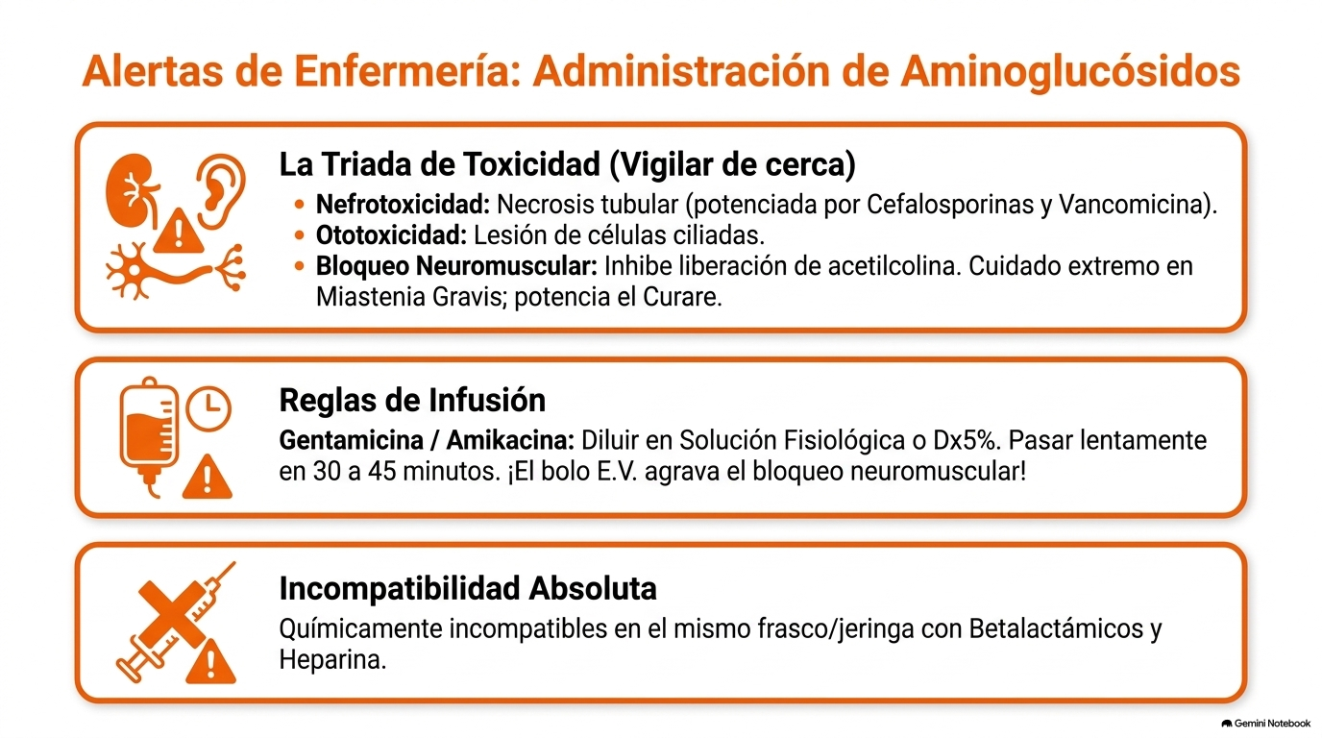

Slide 9
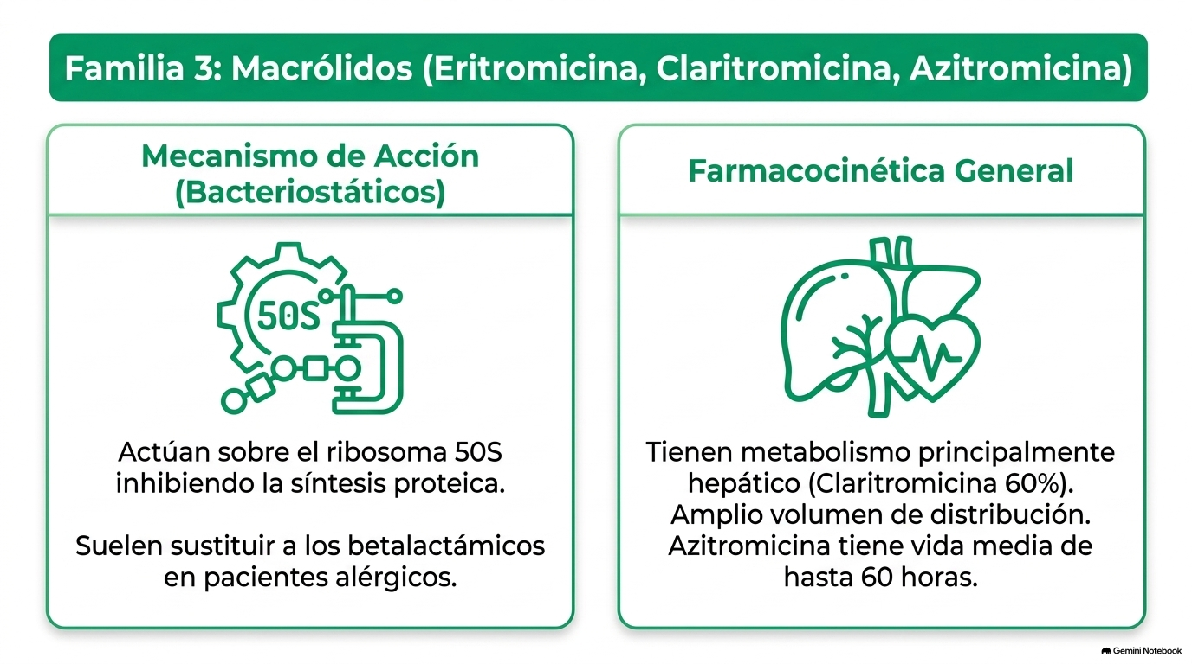

Slide 10
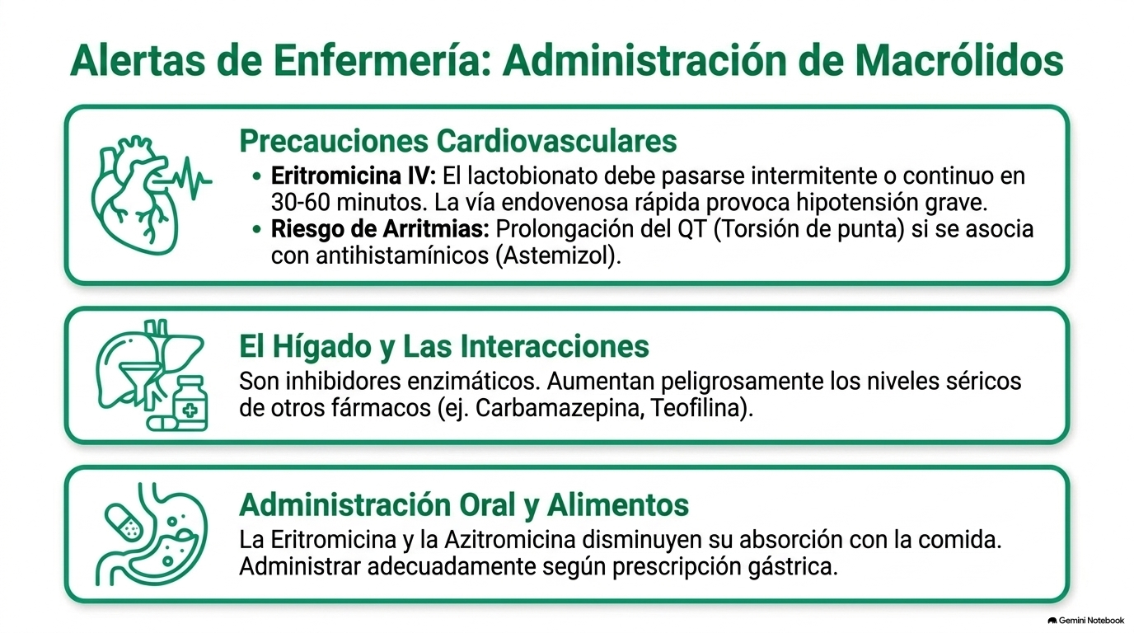

Slide 11
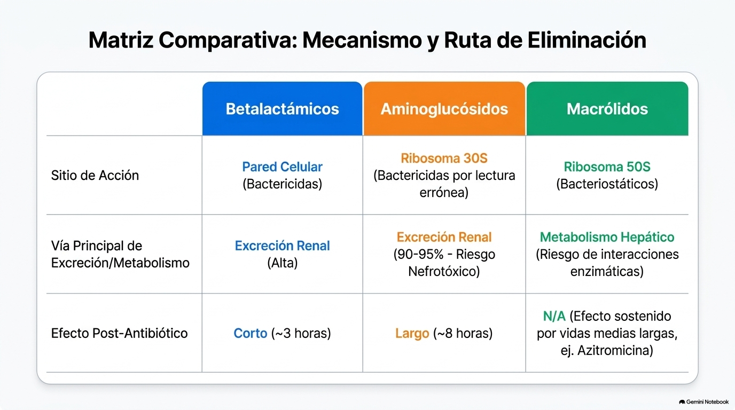

Slide 12
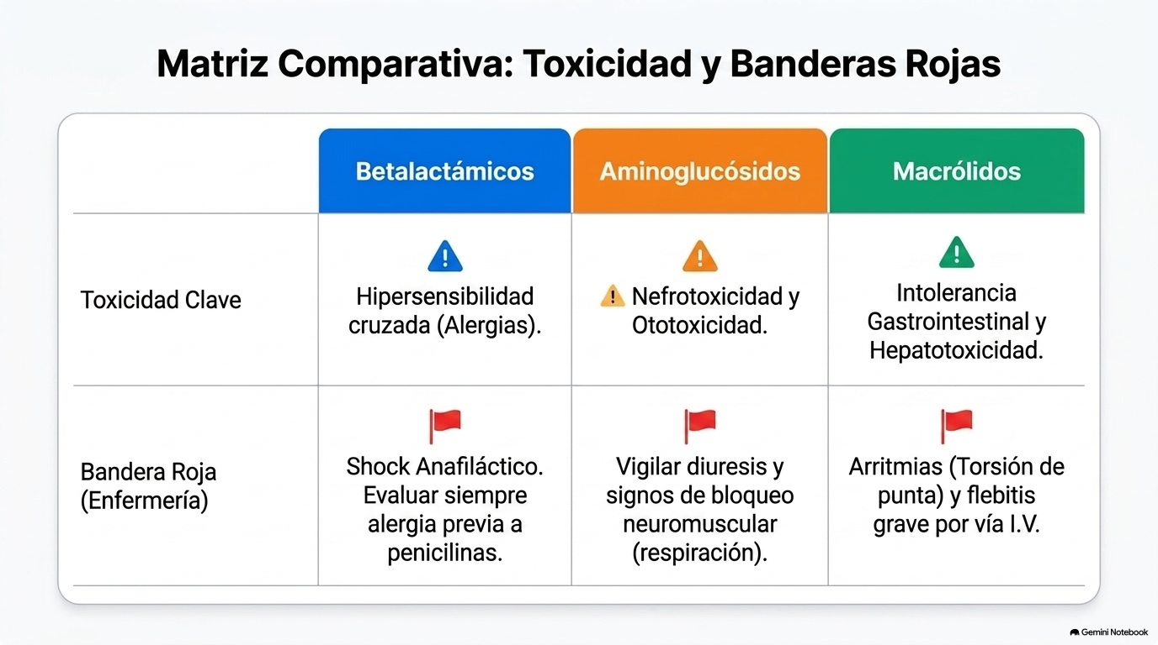

Slide 13
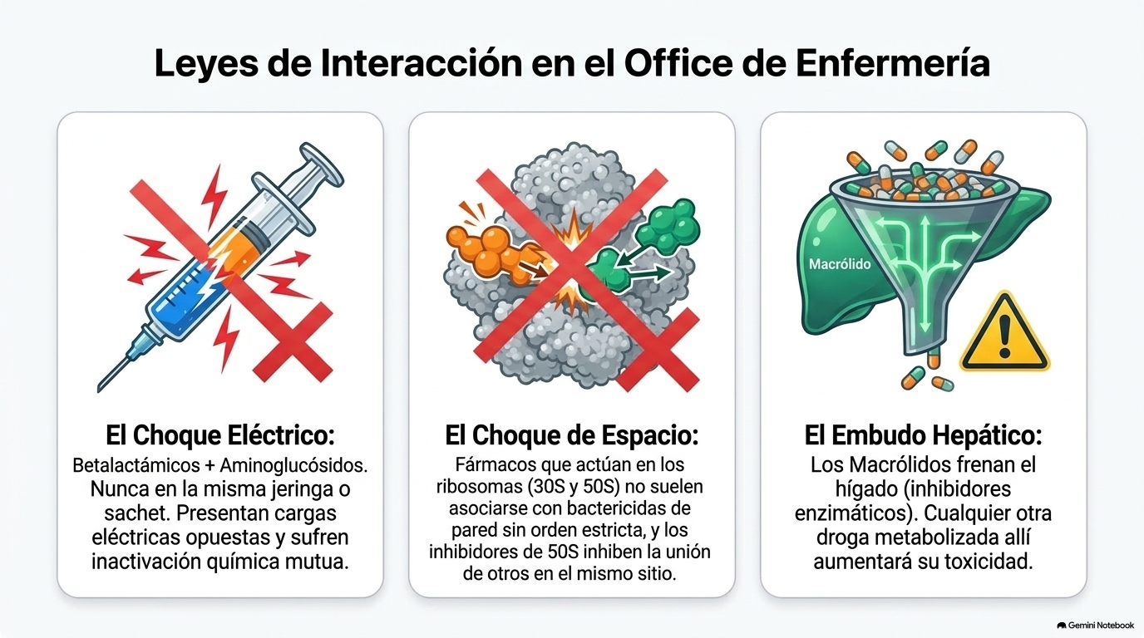

Slide 14
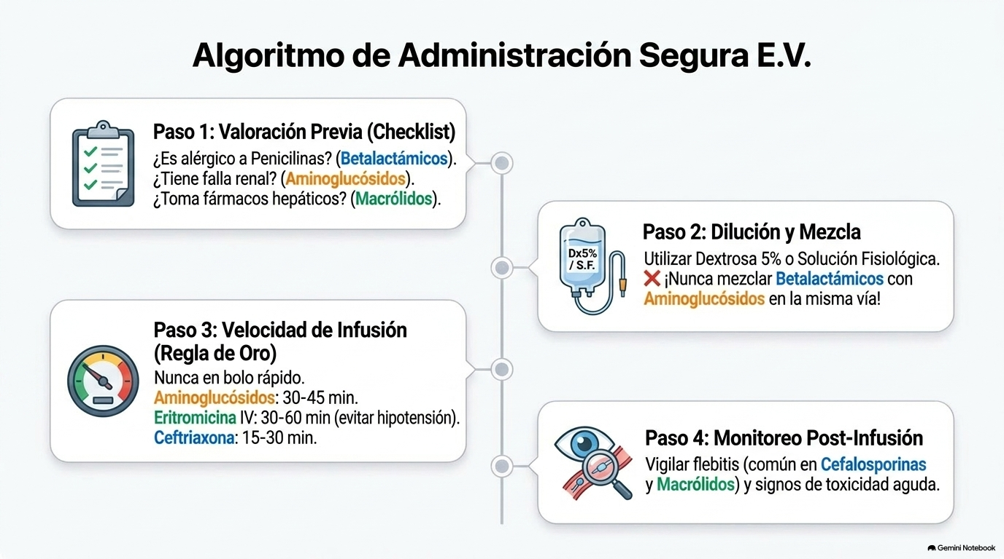

Slide 15
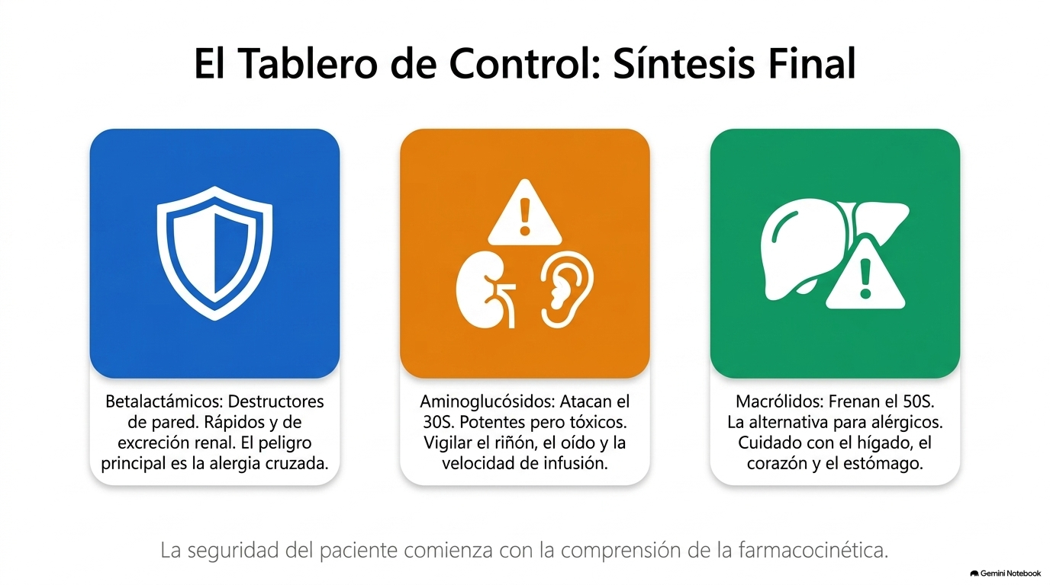

Slide 16
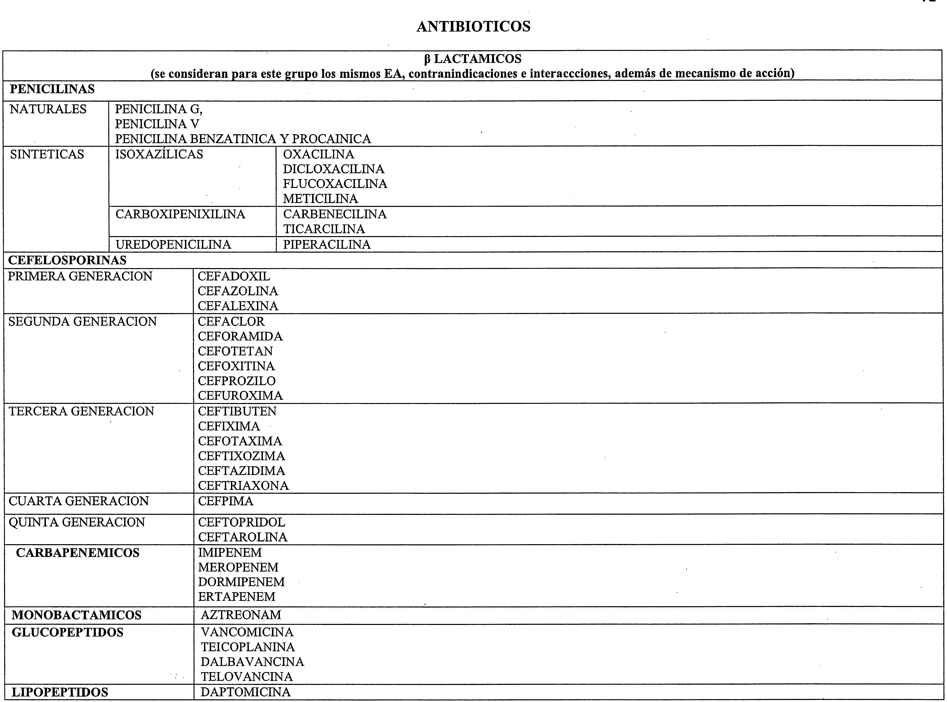







ANTIBIOTICOS O ANTIINFECCIOSOS

Slide 17
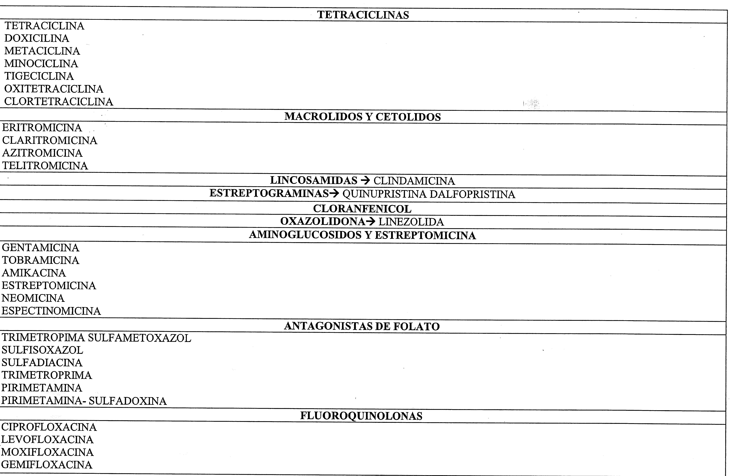



















ANTIBIOTICOS O ANTIINFECCIOSOS

Slide 18
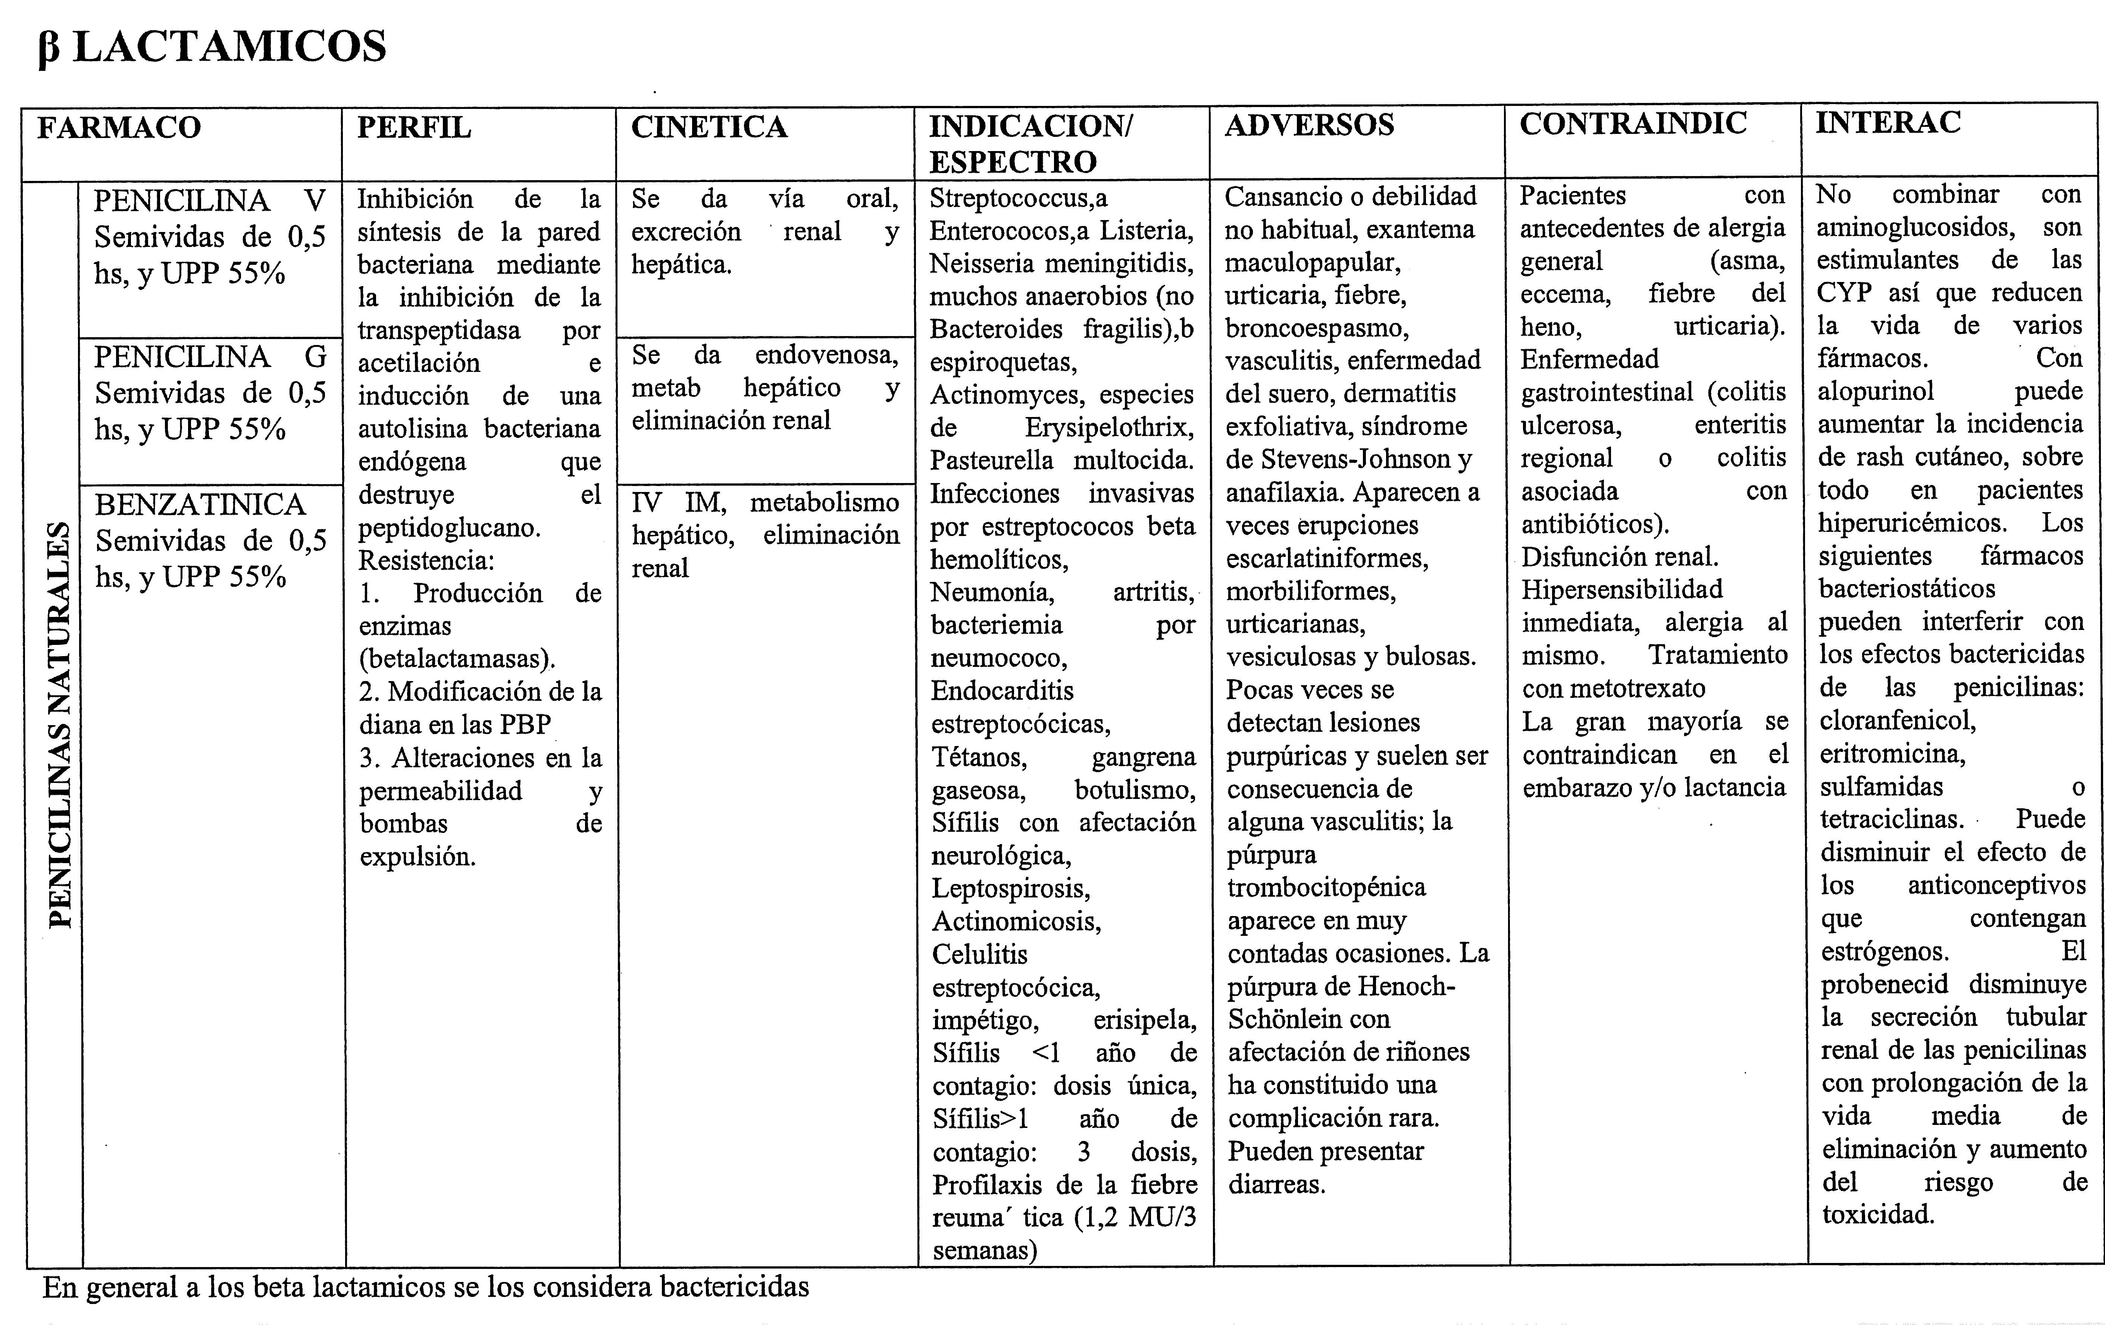
ANTIBIOTICOS O ANTIINFECCIOSOS – PENICILINAS NATURALES

Slide 19
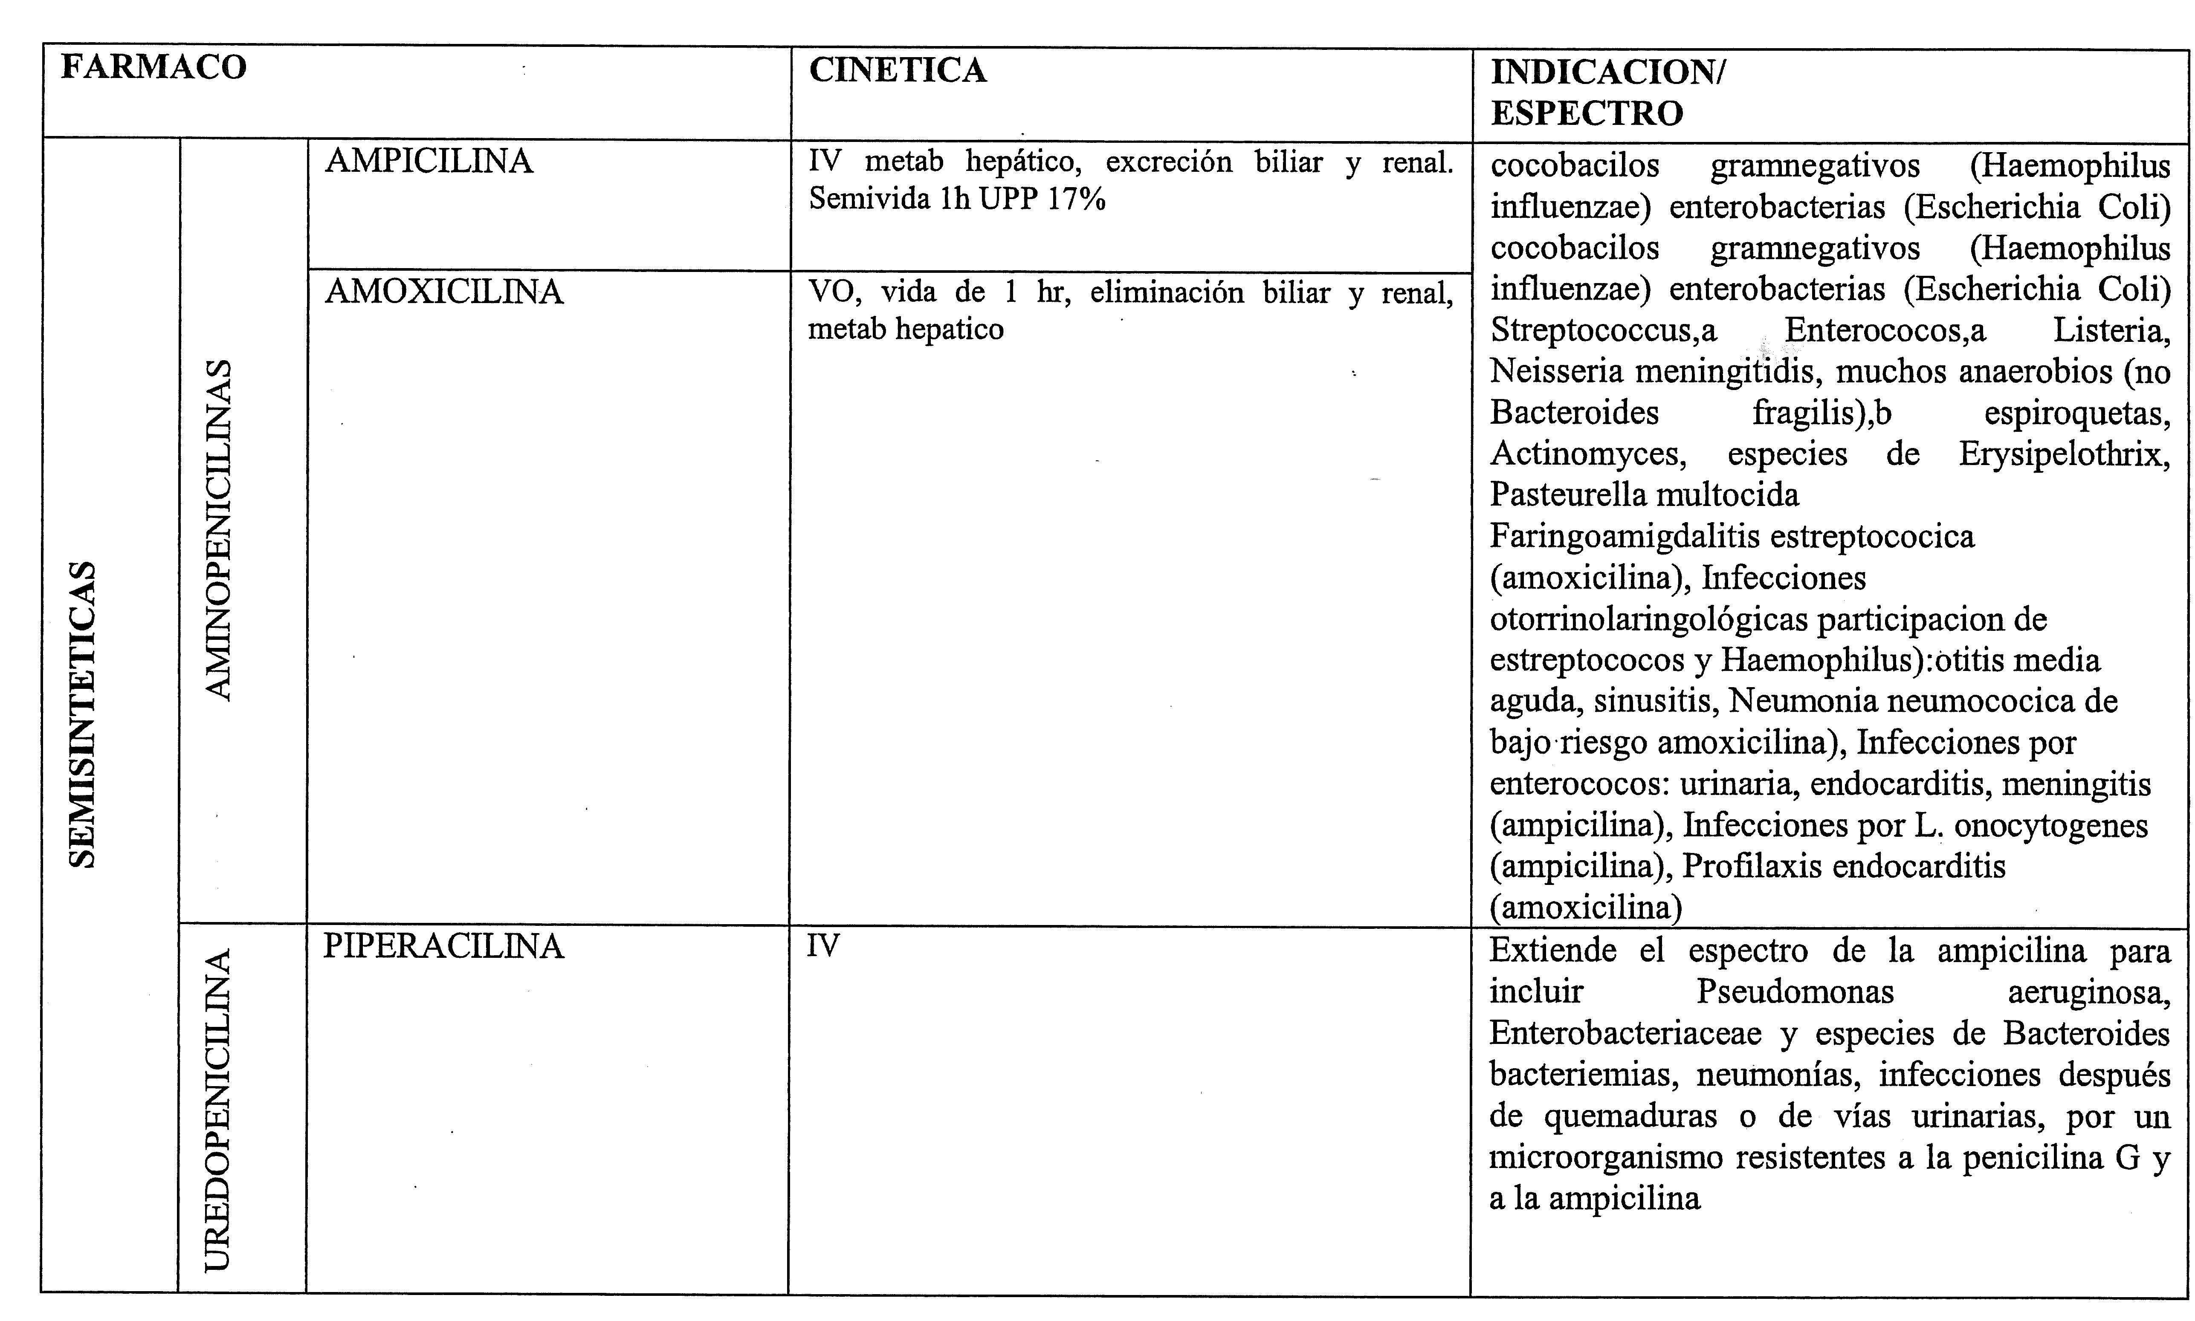
ANTIBIOTICOS – PENICILINAS SEMISINTETICOS

Slide 20
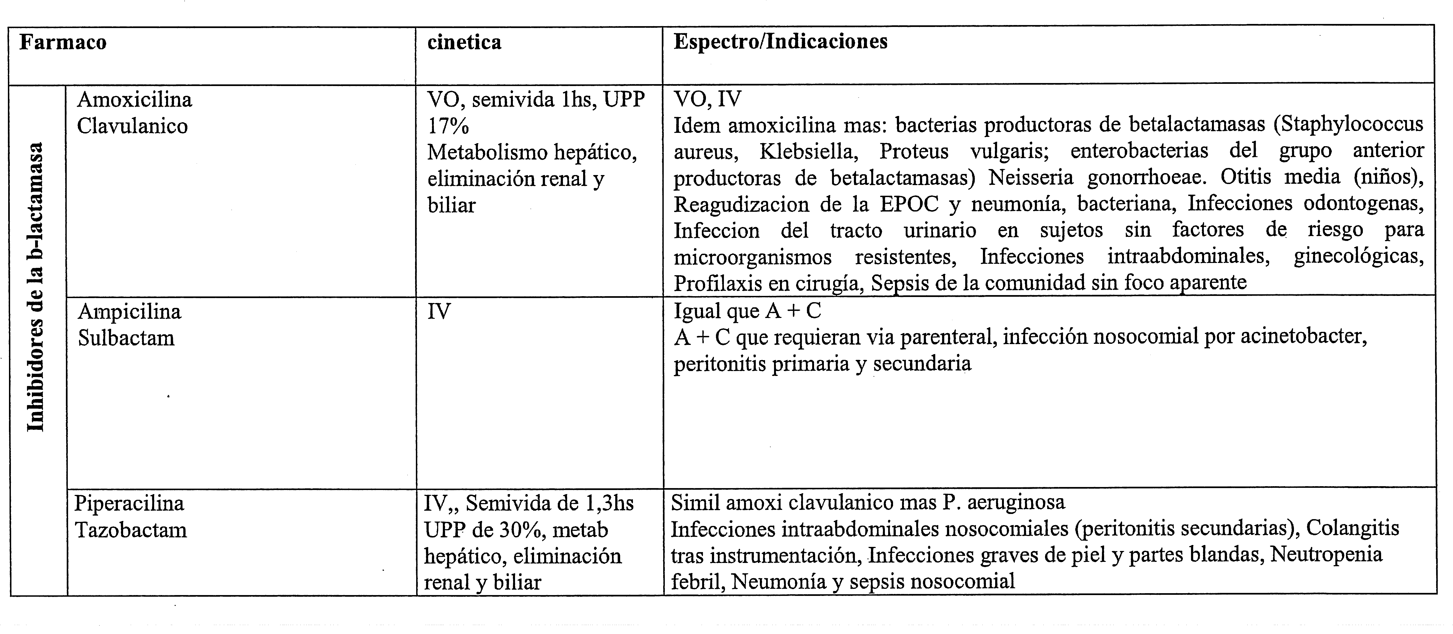




ANTIBIOTICOS –INHIBIDORES DE LA b-latamasa

Slide 21
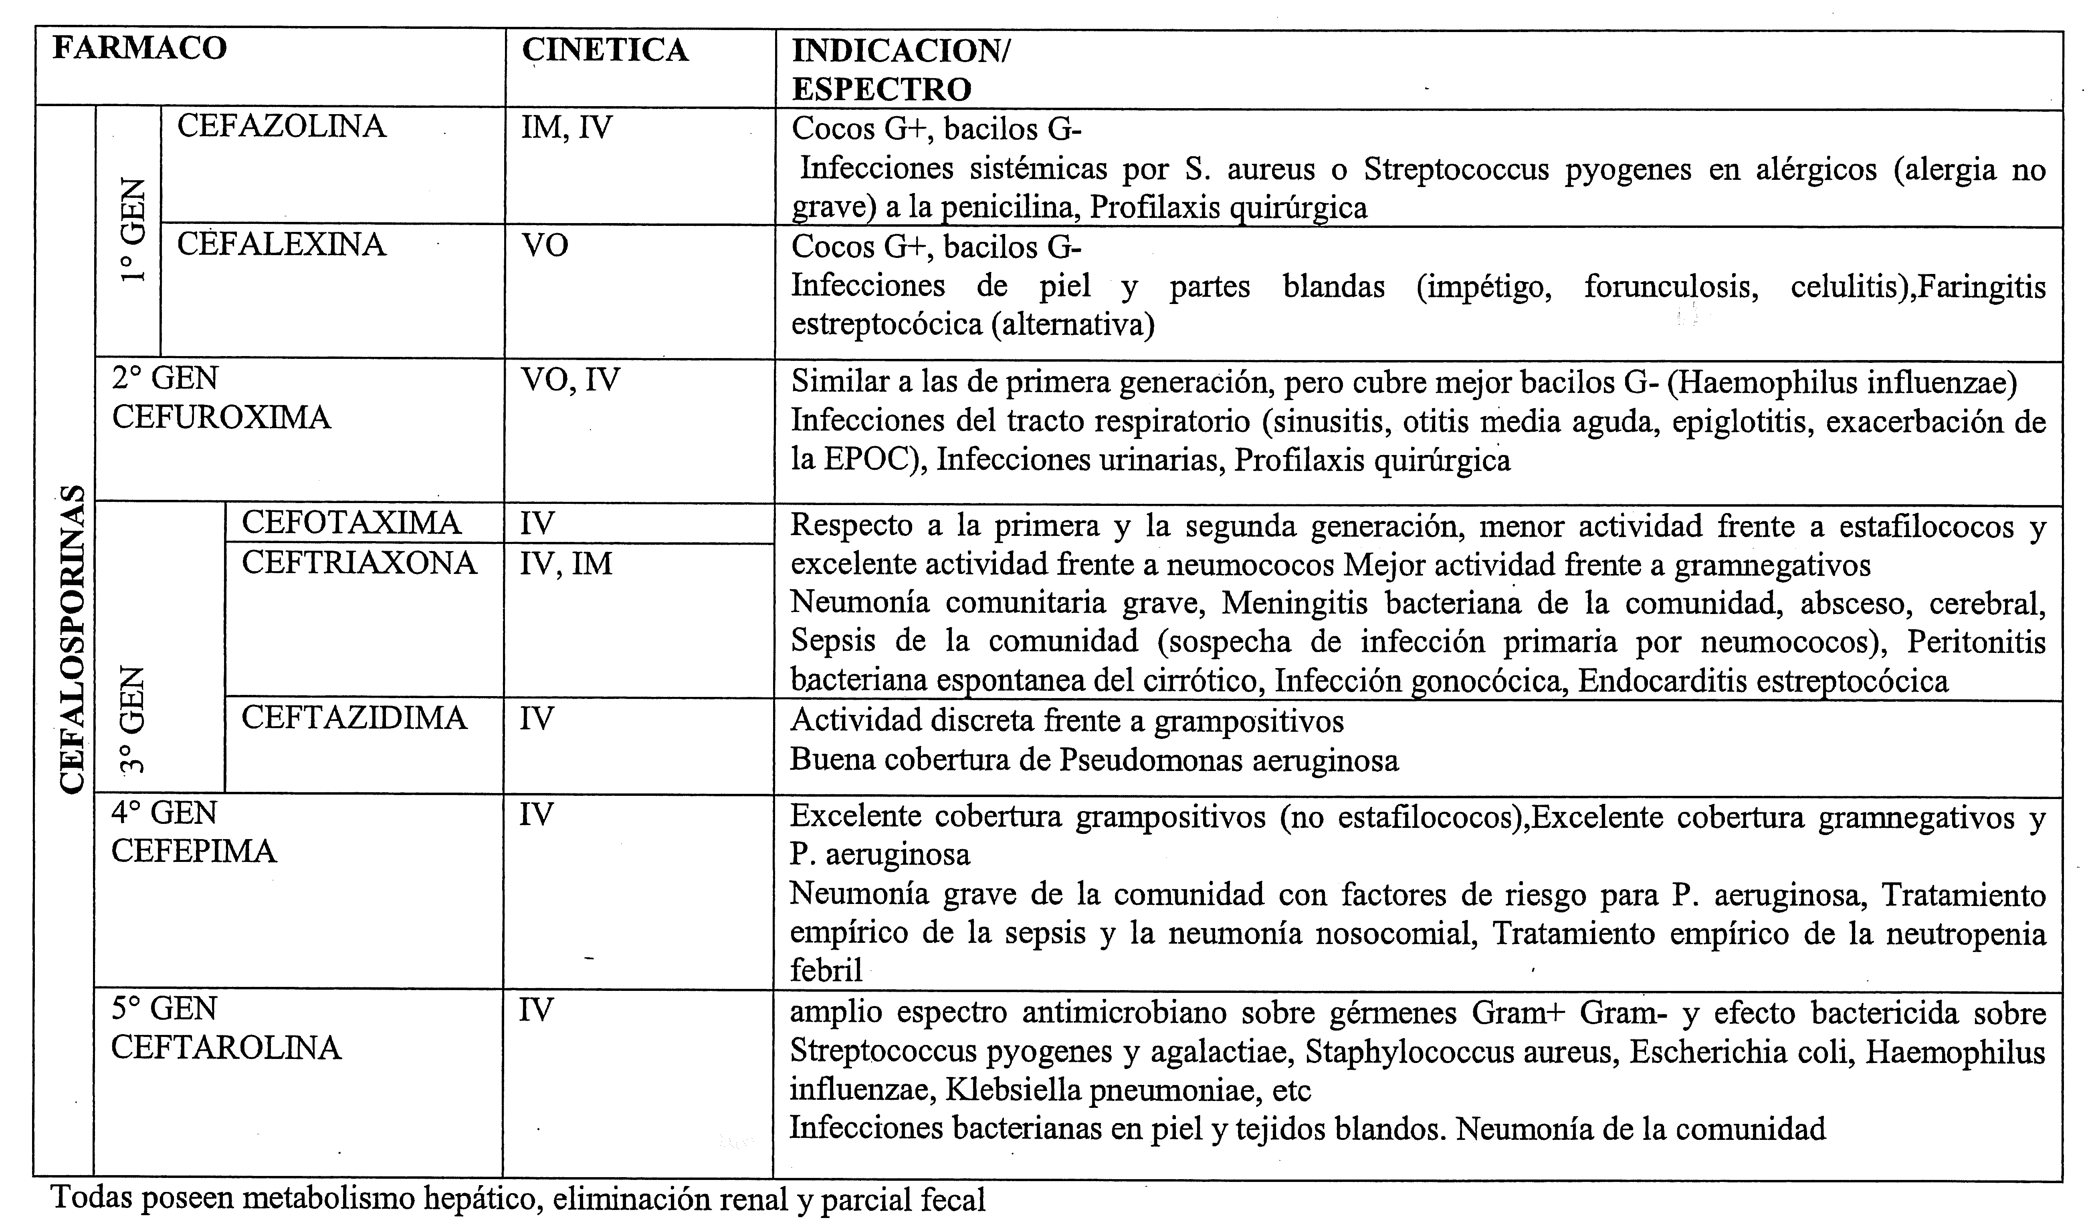
ANTIBIOTICOS – CEFALOSPORINAS

Slide 22
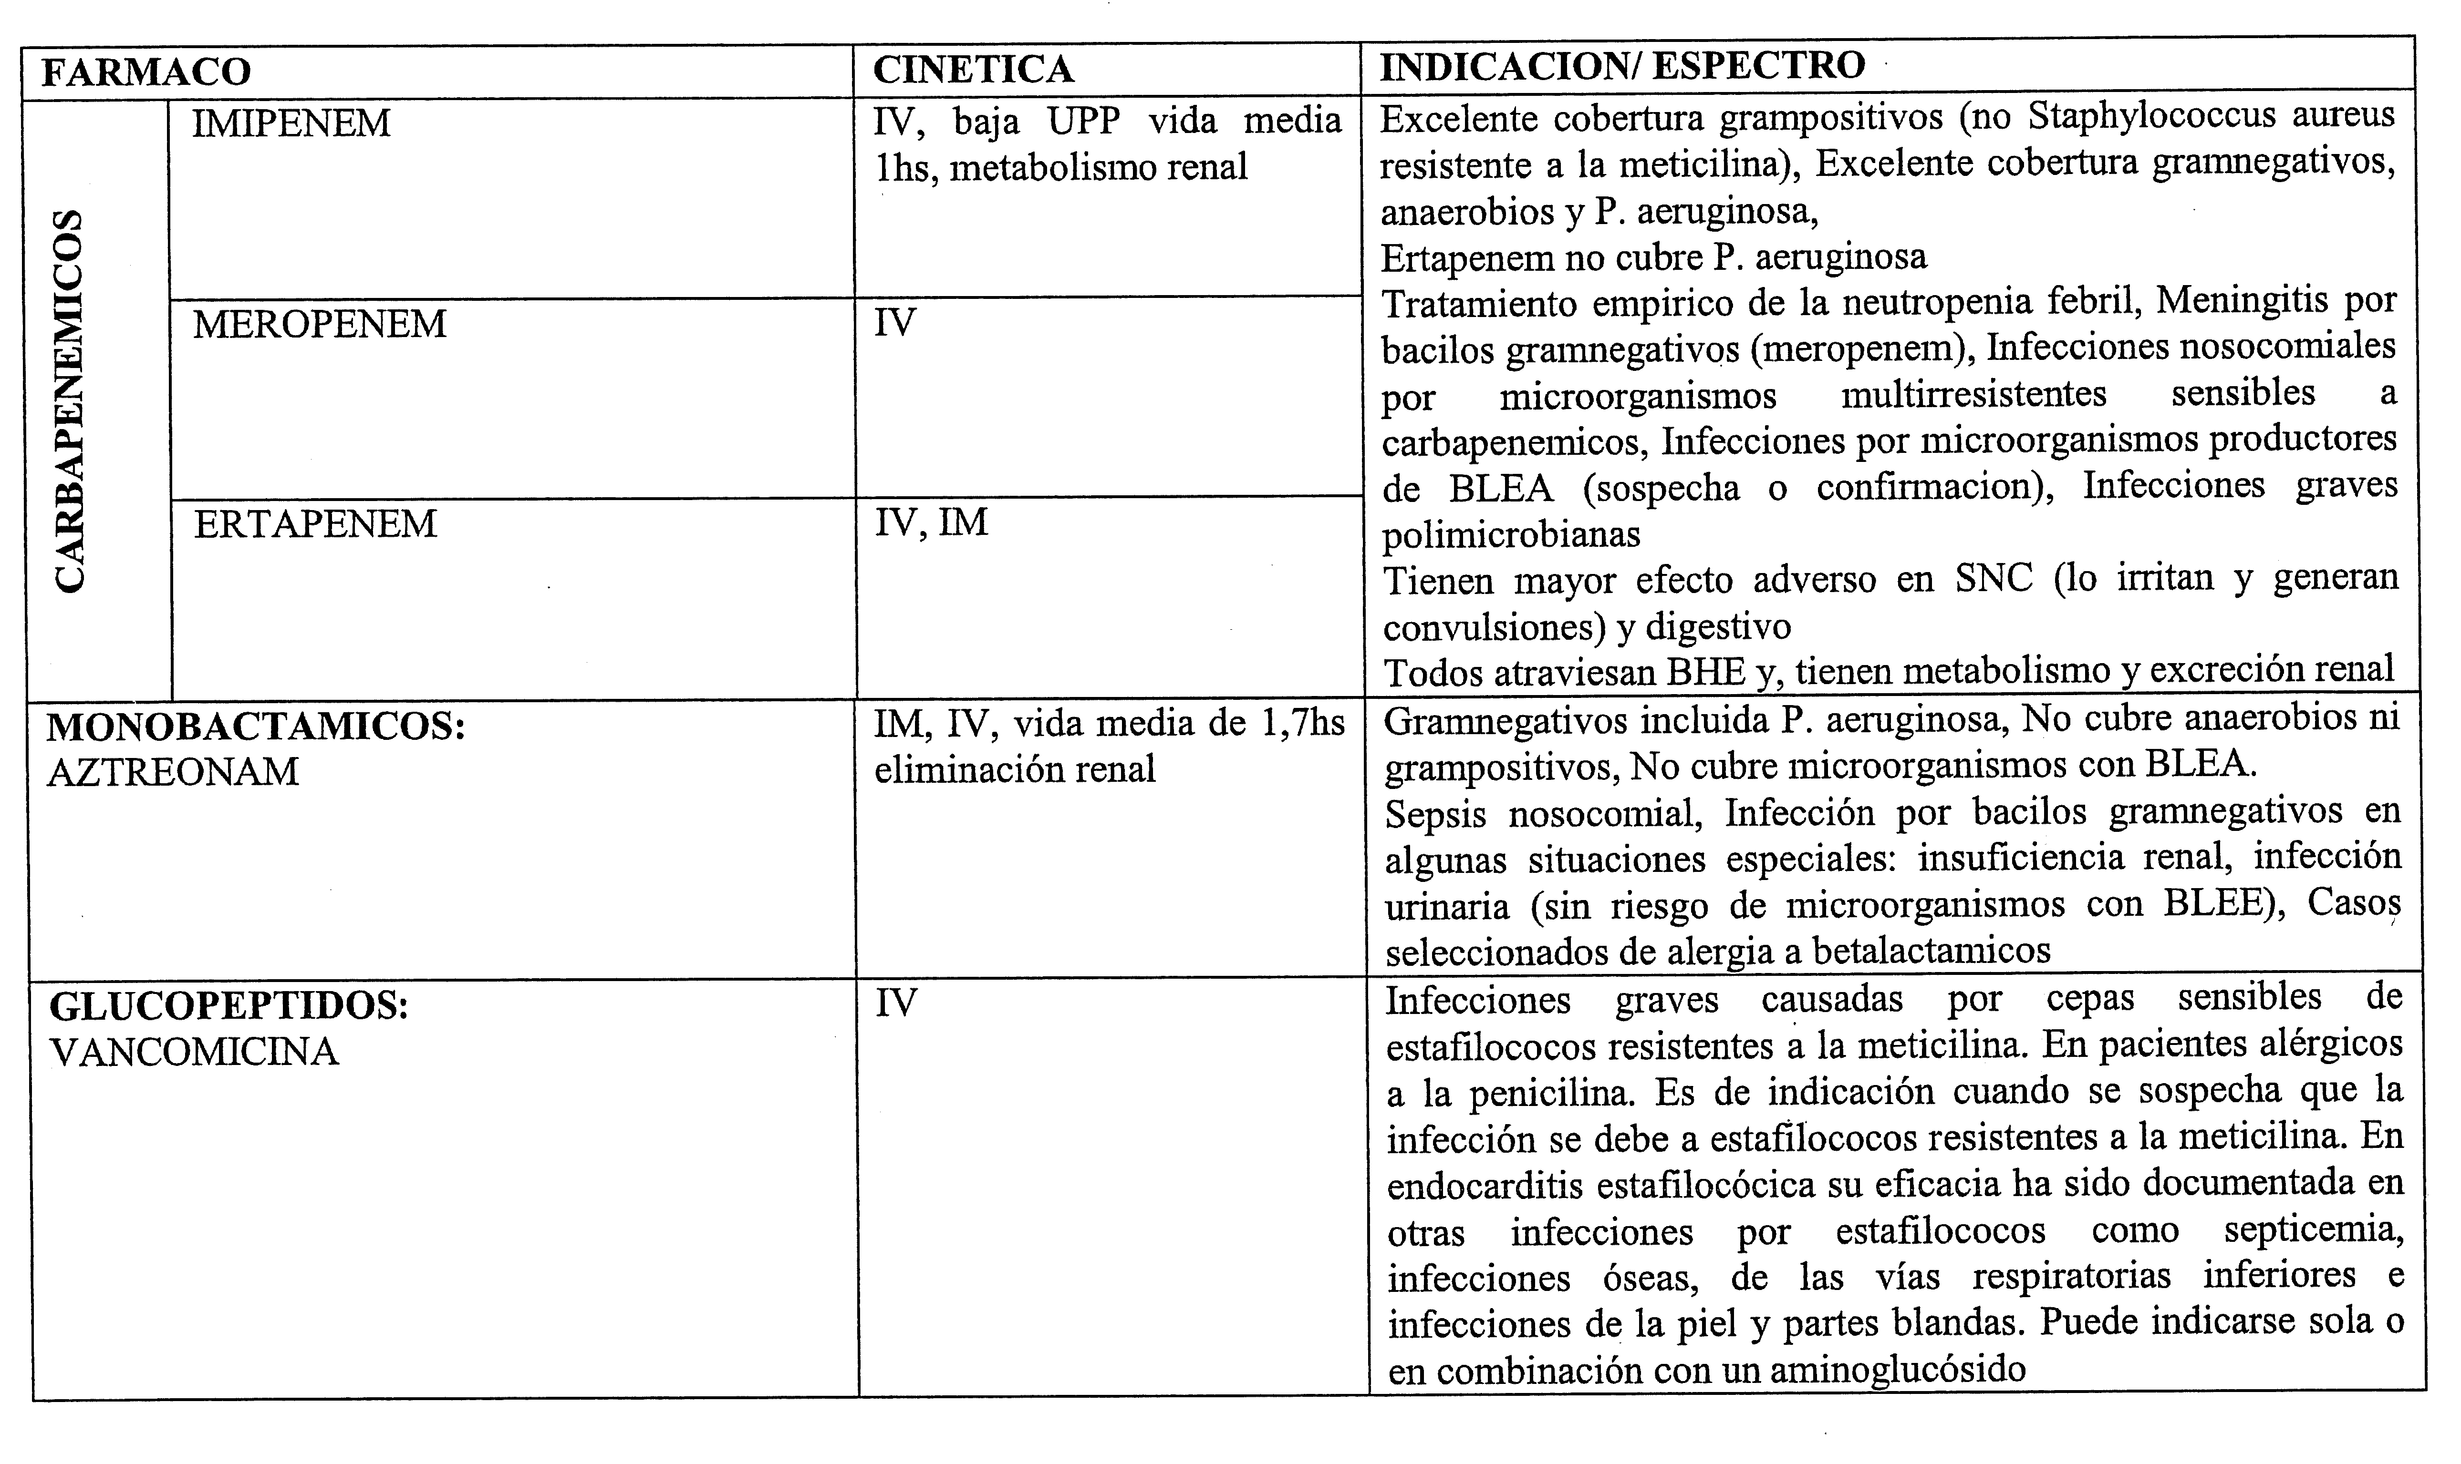
ANTIBIOTICOS – CARBAPENEMICOS

Slide 23
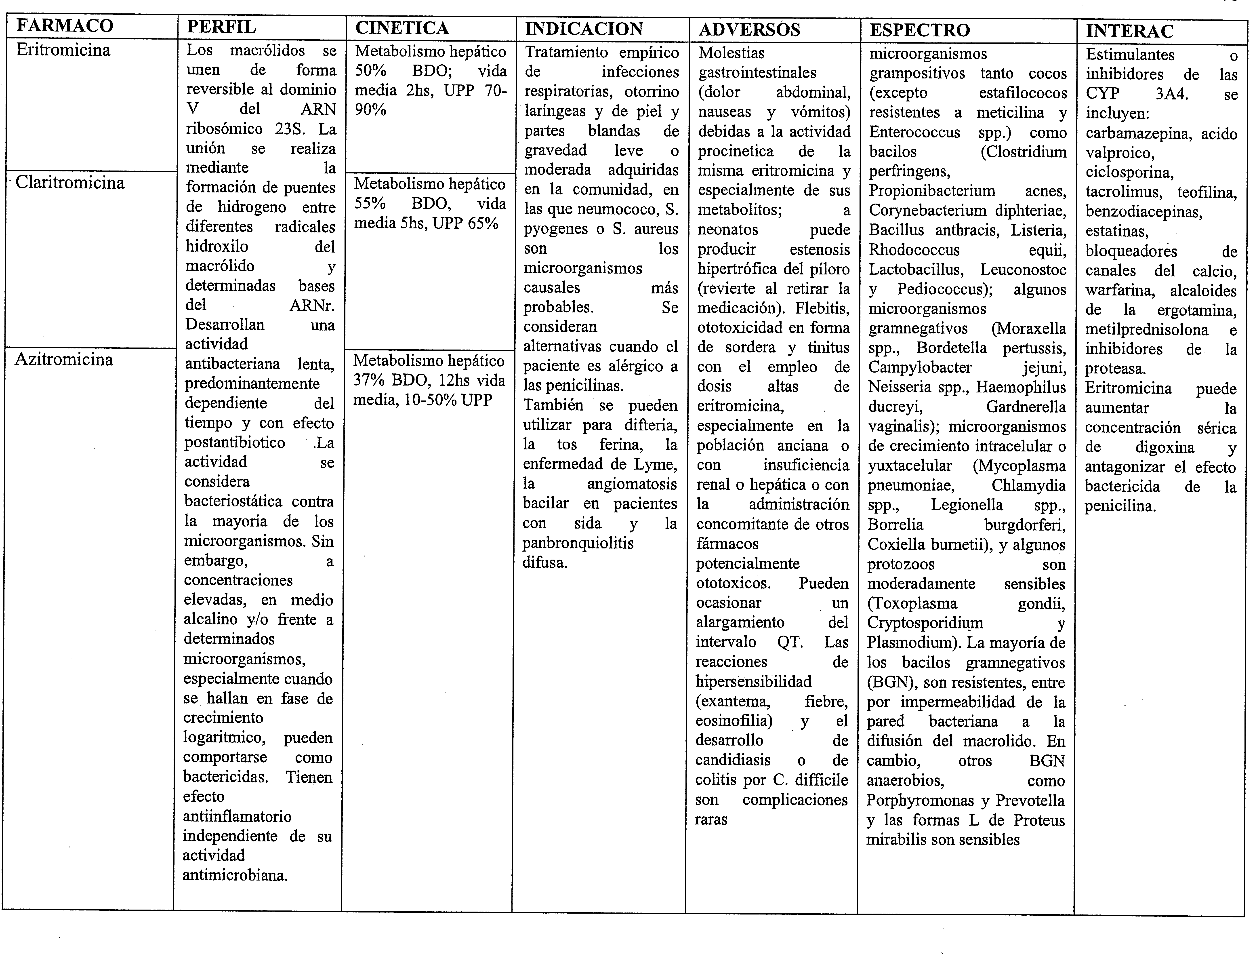
ANTIBIOTICOS - MACROLIDOS

Slide 24
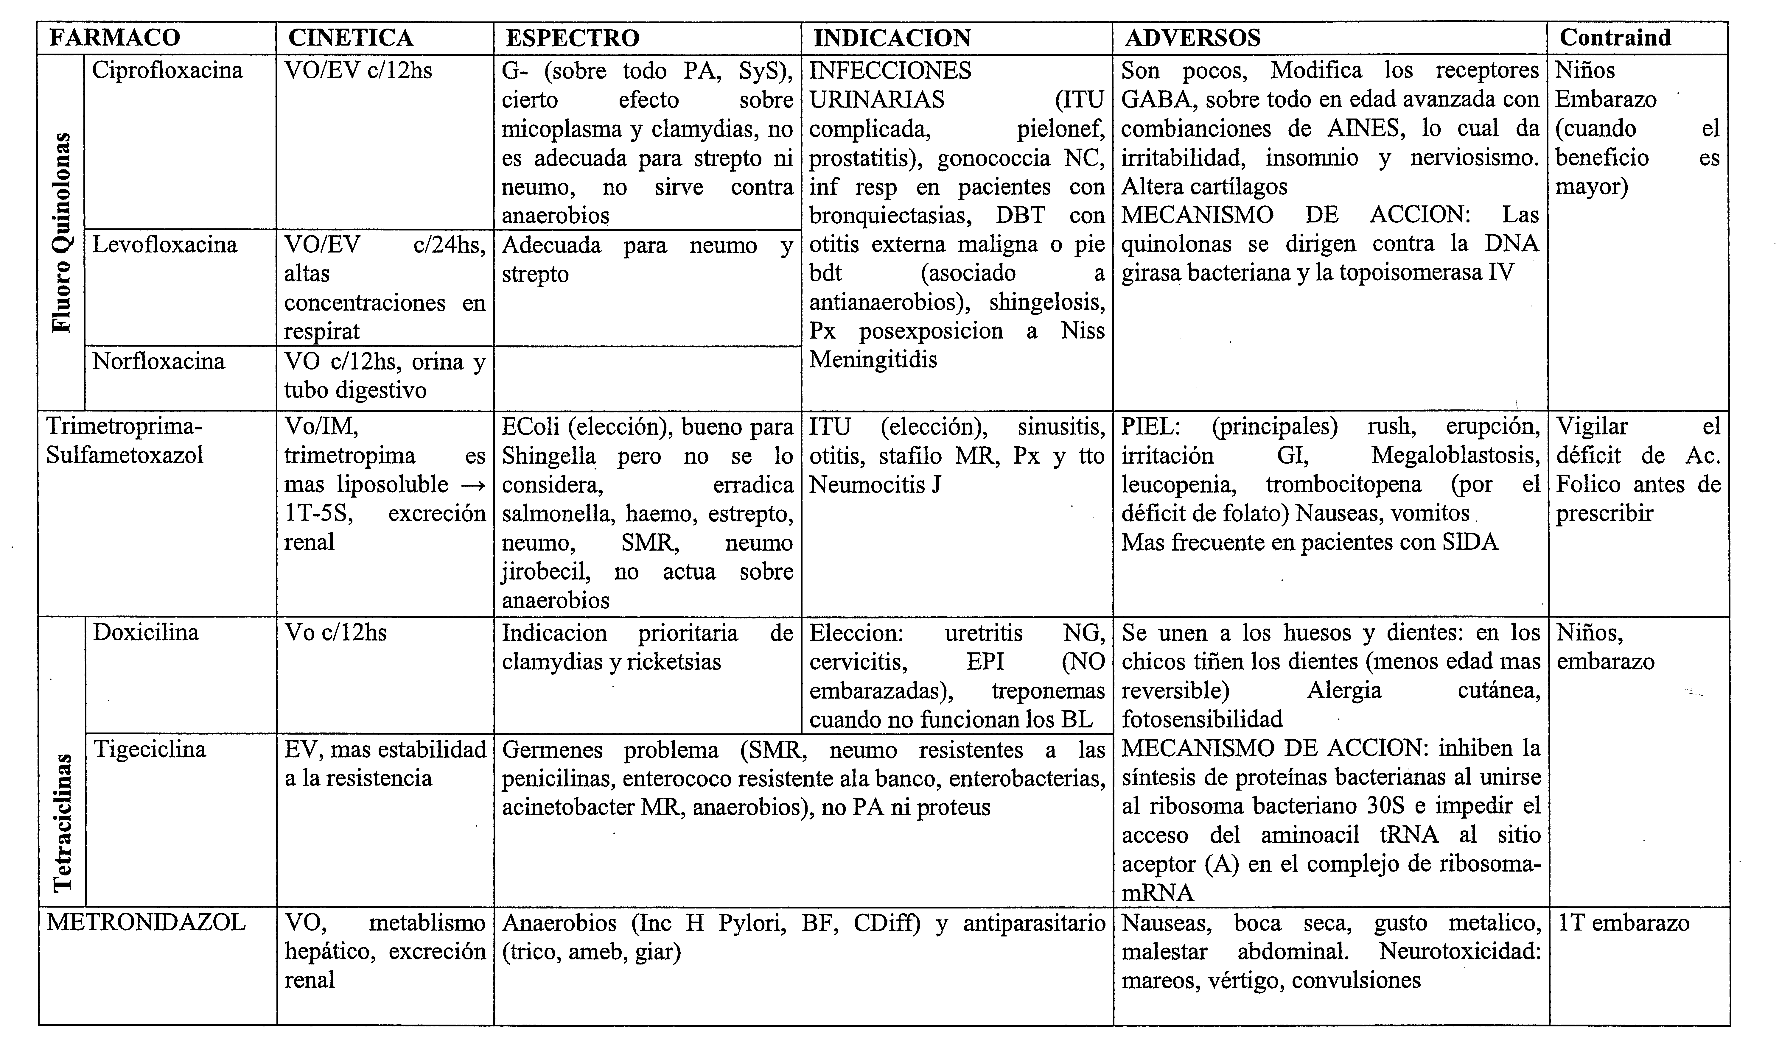

ANTIBIOTICOS - OTROS

Slide 25
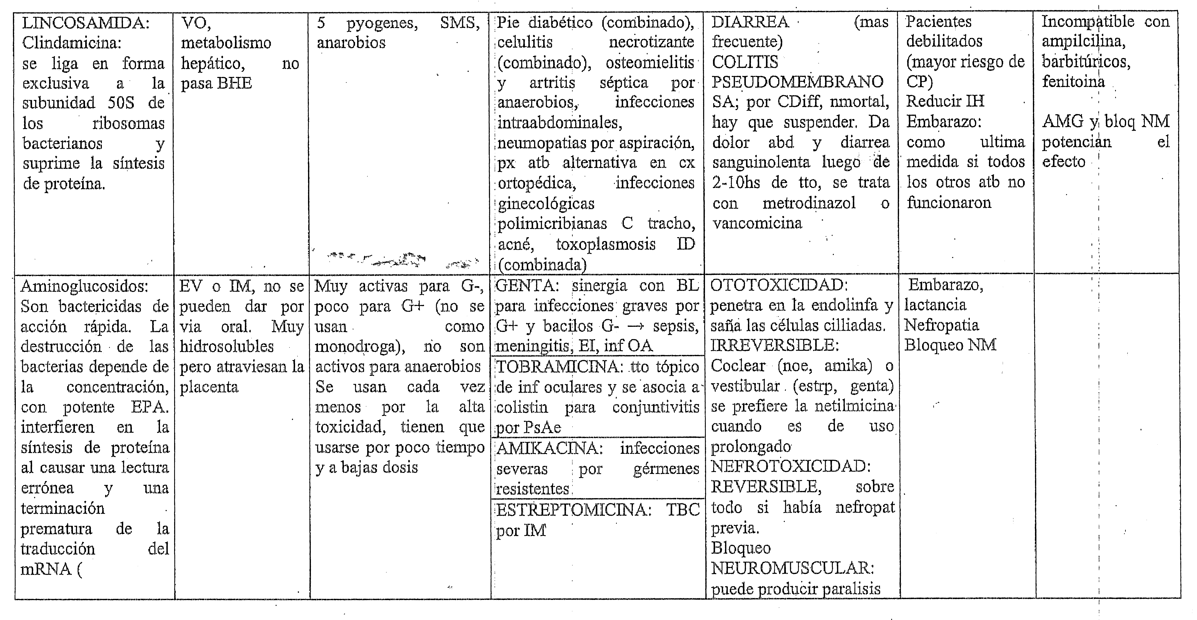
ANTIBIOTICOS - AMINOCLOSIDOS

